Slide 1
R·一年级数学上册
二、6~10的认识和加、减法
2.6~9的加、减法
练一练

Slide 2
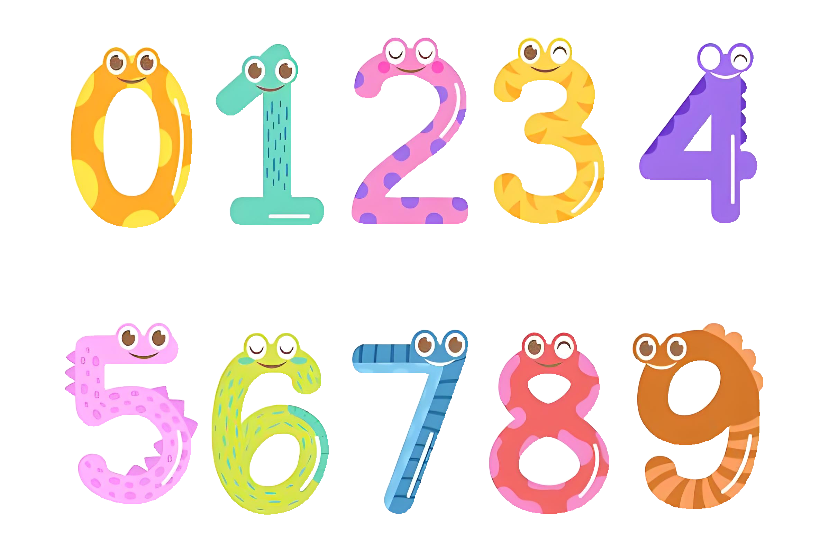
复习导入
关于6和7这两位朋友，在前几节课中，我们学习了哪些内容呢？

Slide 3

【教材P47“练一练”第1题】
练习巩固
1.
1
6
+ =
4
=
3
=
0
3
=
=
5
+
4
+
3
+
2
=
2
2
=
=
=
1
=
1

Slide 4
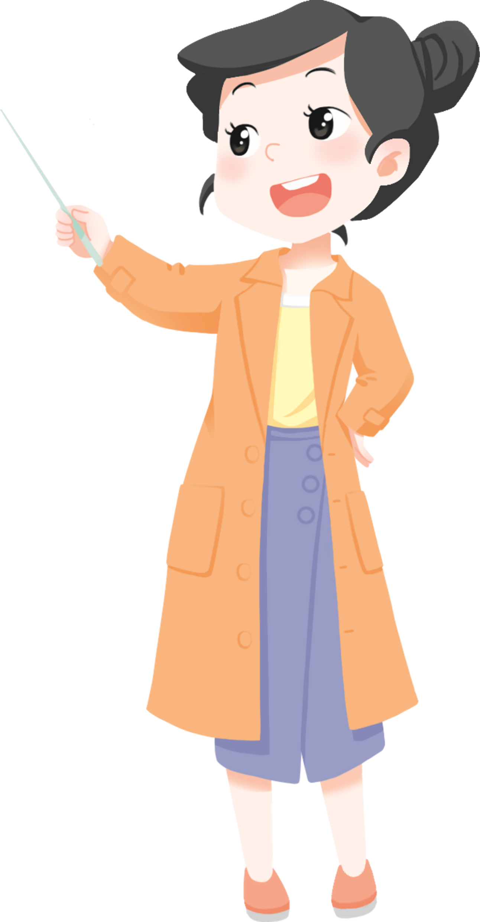
6
1
7
6+1等于几？你是怎样快速得到结果的？
+ =
方法一：6+1，在6的基础上再往后数一个数，所以得7。
方法二：6和1可以合成7，所以6+1=7。

Slide 5
下面的三组式子你们能看明白吗？
用同一个数分别去加后面的数。
4
7
=
3
7
=
0
5
3
6
=
=
5
4
6
3
+
+
+
2
=
2
5
2
7
=
=
5
=
1
4
=
1
观察这些式子，你有什么发现？
都是加法，加的数越大，得到的结果就越大。

Slide 6
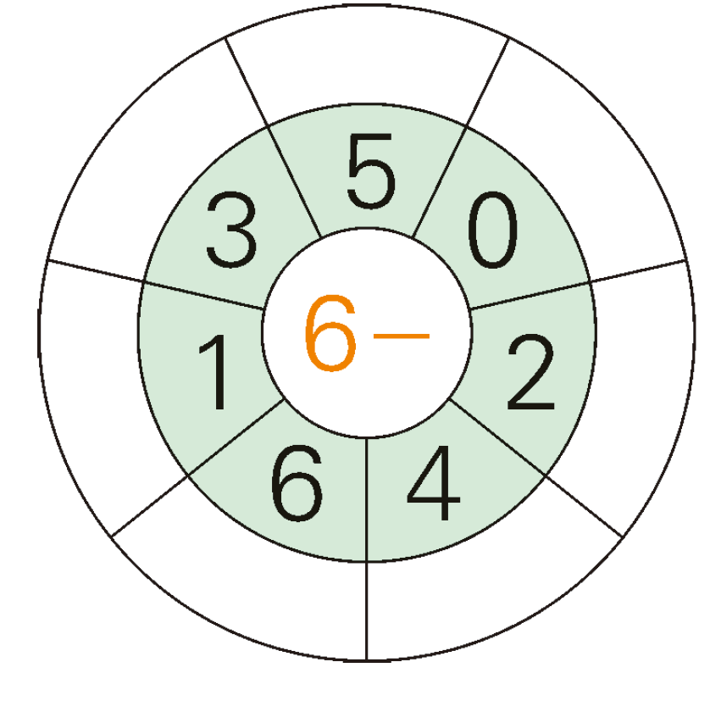
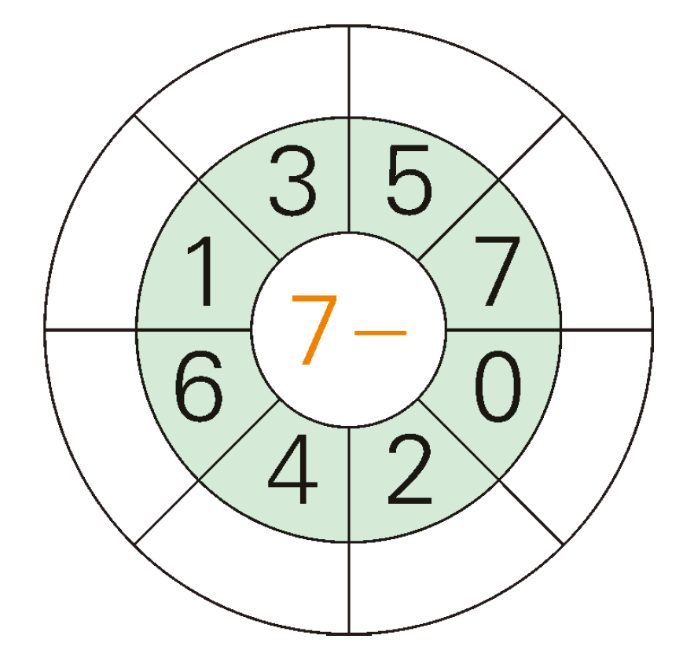
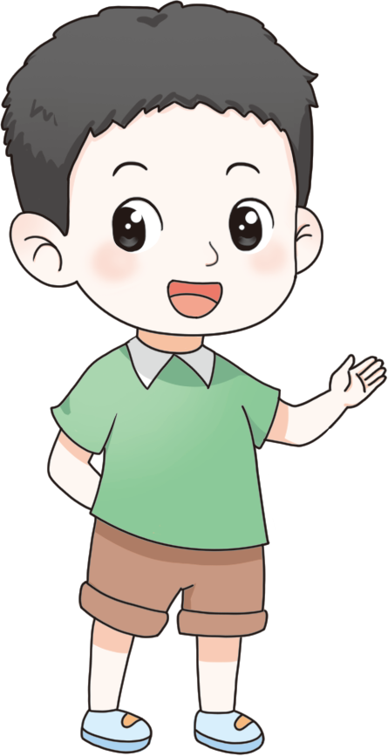
【教材P47“练一练”第2题】
2.
转动转轮，减号对着几，就减去几。
你们明白这两个数字转轮的意思吗？

Slide 7
如何快速得到6-4的结果？
方法一：6可以分成4和2，所以6-4=2。
方法二：4和2可以合成6，所以6-4=2。
方法三：4+2=6，所以6-4=2。
类似地，你能说说如何快速得到6-2的结果吗？

Slide 8
1
4
2
3
6
6
0
5
4
1
7
0
2
3
5
分别观察两个转轮，你们发现什么规律了吗？
①左边转轮都是6减去一个数，右边转轮都是7减去一个数。
②外面两层里对应的两个数合起来都是最里面的数。

Slide 9
【教材P48“练一练”第7题】
3.
6-5
0
7-6
2
2+4
1
7-1
7
5-3
2
4+3
1
7-7
6
6-4
6
将左边的式子与右边对应的正确结果用直直的线连在一起。

Slide 10
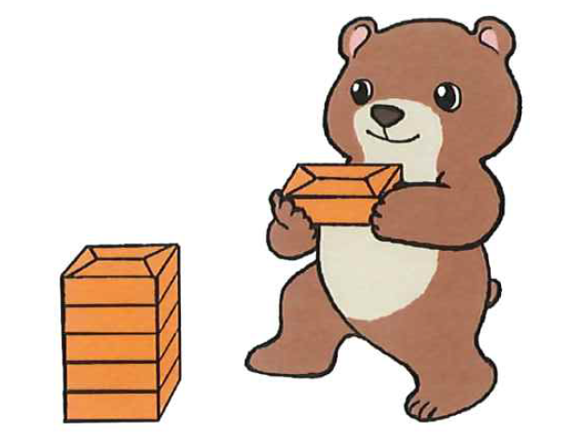
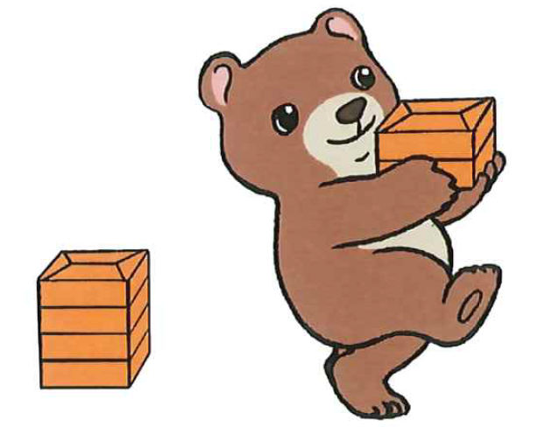
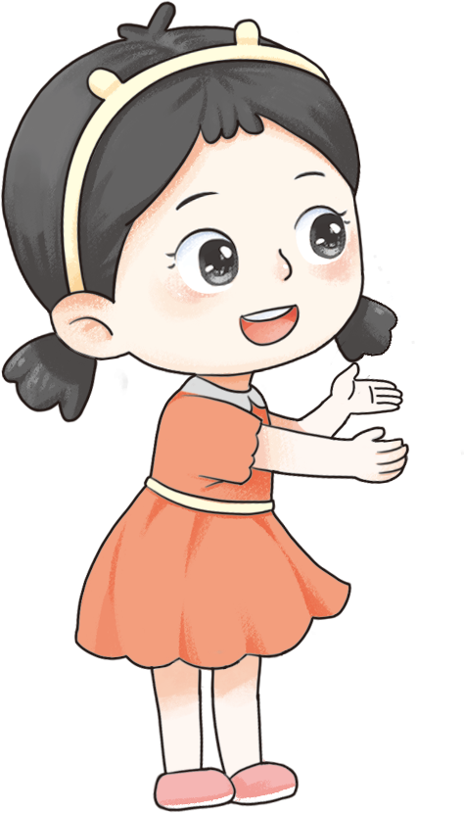
【教材P47“练一练”第4题】
4.说一说图的意思，再计算。
5
1
6
6
- =
+ =
左图中原来有5个盒子，又搬来1个盒子，现在一共有多少个盒子？

Slide 11
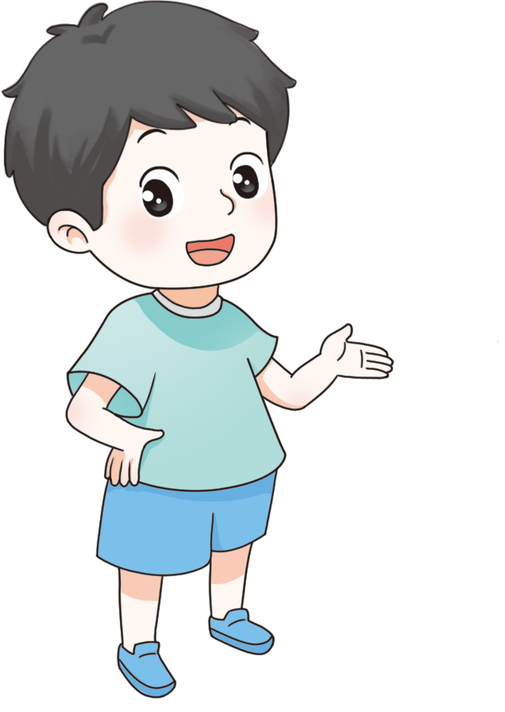
【教材P47“练一练”第4题】
4.说一说图的意思，再计算。
6
2
4
5
1
6
- =
+ =
右图中原来有6个盒子，搬走了2个盒子，还剩几个盒子？

Slide 12
什么情况下用加法解决问题？什么情况下用减法解决问题？
把两部分合起来用加法计算；
从一个整体中去掉一部分，求另一部分用减法计算。

Slide 13
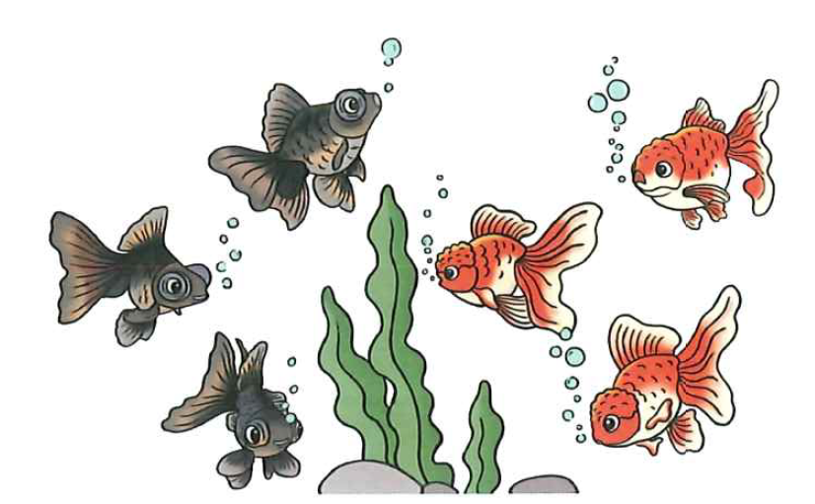
【教材P48“练一练”第5题】
5.
从图中你看到了什么？说一说图中的意思并列式计算。
左边有 条鱼，
右边有 条鱼。
3
3
一共有几条鱼？
3
3
= （条）
？条
+
6

Slide 14
3
3
= （条）
+
6
为什么用加法计算呢？
把左右两部分合起来，所以用加法。
算式中有两个3，这两个3的意思一样吗？
不一样，一个3表示左边的3条鱼，另一个3表示右边的3条鱼。

Slide 15
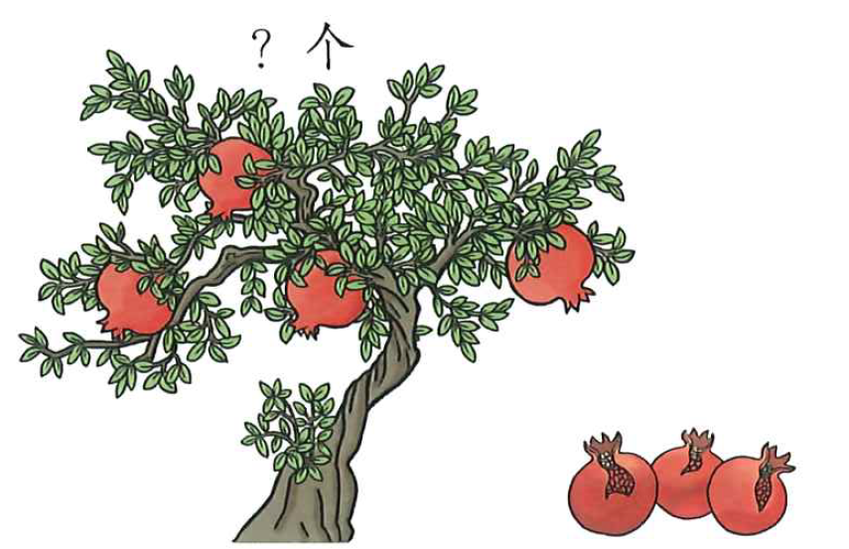
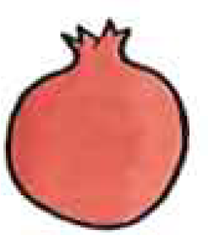
【教材P48“练一练”第5题】
5.
从图中你看到了什么？说一说图中的意思并列式计算。
？个
一共有 个 ，
摘了 个 。
7
3
还剩几个 ？
7
-
3
= （个）
4
7个

Slide 16
7
-
3
= （个）
4
为什么用减法计算呢？
知道整体和其中的一部分，求另一部分，所以用减法计算。

Slide 17
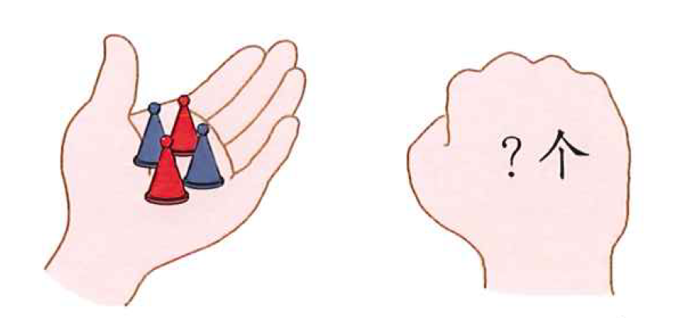
【教材P48“练一练”第6题】
6.说一说图里有什么，要解决什么问题，再解答。
要求我们不知道的部分，就要从整体里去掉我们知道的部分，用减法计算。
6个
6
-
4
= （个）
2

Slide 18
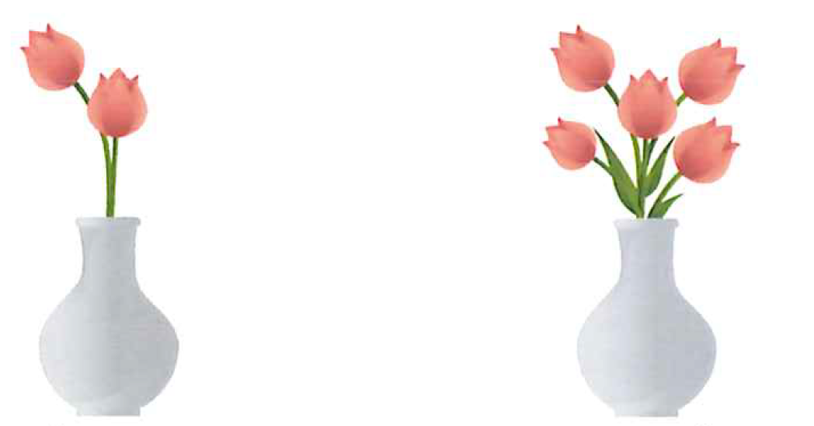
【教材P48“练一练”第6题】
6.说一说图里有什么，要解决什么问题，再解答。
6个
？朵
6
-
4
= （个）
2
+
5
= （朵）
2
7

Slide 19
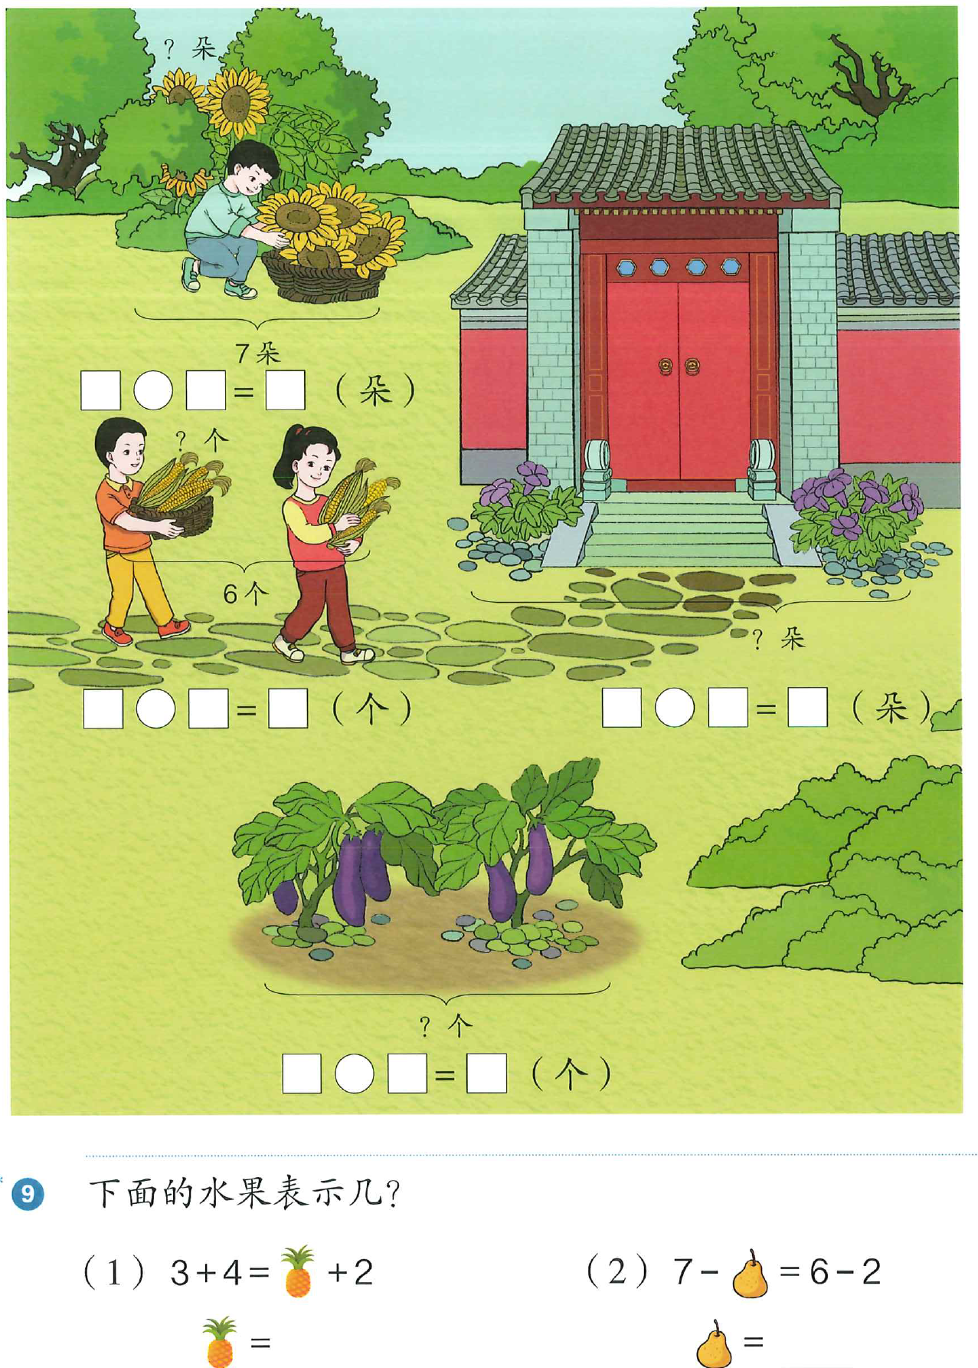
【教材P49“练一练”第8题】
7.说出要解决的问题，再解答。
请大家完整地描述这4个数学问题，再把相应的算式写出来。

Slide 20
【教材P49“练一练”第8题】
7.说出要解决的问题，再解答。
问题一：
一共有7朵向日葵，小男孩摘下了4朵，还剩几朵没有摘？
7
-
4
3

Slide 21
【教材P49“练一练”第8题】
7.说出要解决的问题，再解答。
问题二：
男孩和女孩一共收获了6个玉米，女孩手上抱着3个，男孩筐子里有几个？
6
-
3
3

Slide 22
【教材P49“练一练”第8题】
7.说出要解决的问题，再解答。
问题三：
大门前有两丛花，一丛开了2朵，另一丛开了5朵，一共开了多少朵？
2
+
5
7

Slide 23
【教材P49“练一练”第8题】
7.说出要解决的问题，再解答。
问题四：
有两颗茄子，一棵结了3个茄子，另一个棵结了2个茄子，一共结了多少个茄子？
3
+
2
5

Slide 24
你能把这4个问题分分类吗？
加法：
2+5=7（朵）
3+2=5（个）
减法：
7-4=3（朵）
6-3=3（个）
你能说说为什么这样分吗？
当两部分合起来，求整体时，用加法解决。
当求一部分时，就要从整体中去掉另一部分，用减法解决。

Slide 25
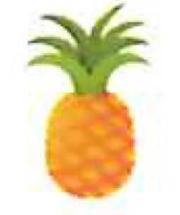
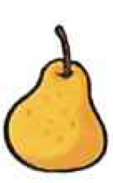
【教材P49“练一练”第9题】
8. 下面的水果表示几？
（1）3+4= +2
（2）7- =6-2
=_____
=_____
注意列式时不能遗漏算式中剩下的“+2”和“-2”。

Slide 26
（1）3+4= +2
（2）7- =6-2
5
3
=_____
=_____
分析：
3+4=7
分析：
6-2=4
7- =4
+2=7
5+2=7
7-3=4
=5
=3

Slide 27
课堂小结
经过今天的学习，你有什么收获？
1.计算方法及技巧。
2.解决问题的基本技能。首先要读懂题意，找到数学信息和要求的问题；正确列式计算；最后用不同的方法检验反思。

Slide 28

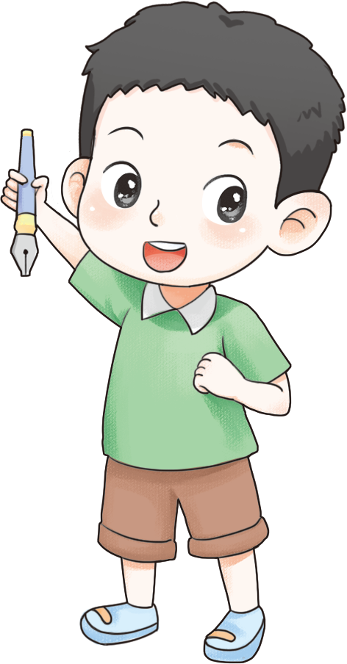
布置作业
完成本课时相关练习。

